Slide 1
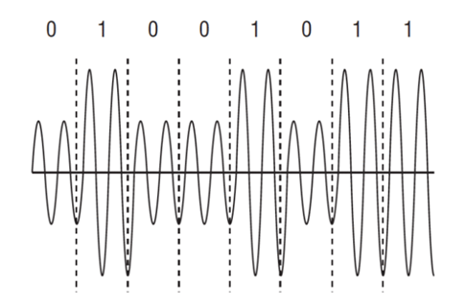

¿PARA QUE ?
LA PRINCIPAL RAZON DE QUE ELEGIERAMOS ESTE TEMA ES PARA PRESENTAR:
QUE ES DE MUCHO INTERES COMO ES QUE EL CLIMA TIENE INTERFERENCIA EN LAS SEÑALES DE COMUNICACIÓN
ADEMAS NOS PODRIA AYUDAR A PREVENIRNOS EN CASO DE EMERGENCIA EN CUANTO A LAS CONDICIONES CLIMATICAS EN QUE NOS ENCONTREMOS

Slide 2
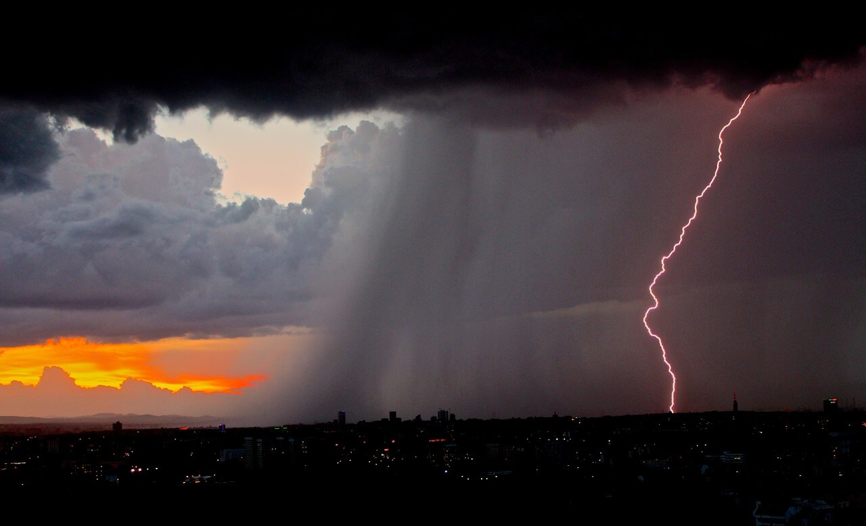
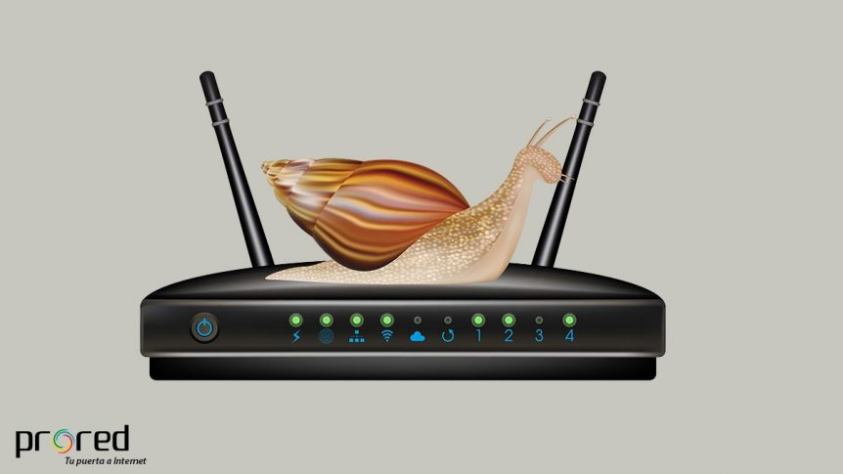
La lluvia, el frío o el calor, y la incidencia solar pueden afectar a estas redes, y los científicos creen que tener esto en cuenta ayudará a mejorar el funcionamiento de las mismas en el futuro.
lo que más afecta las conexiones inalámbricas es la temperatura y la radiación solar.

Slide 3
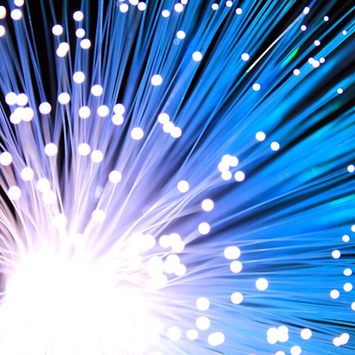

DESVENTAJAS
Tiene menor velocidad comparada a la conexión por cable, debido a que es propensa a las interferencias o pérdidas de señal del propio entorno.
Lo que nos ocasiona un bajo interés científico.
Ya sabemos que en estos temas hoy por hoy se requiere de una acción inmediata.
Nos provoca una alta prisión por parte de la sociedad

Slide 4
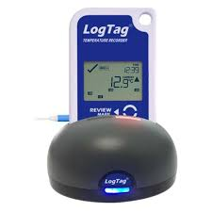
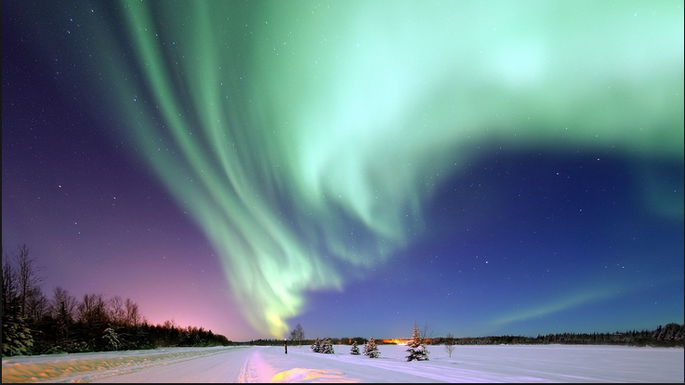
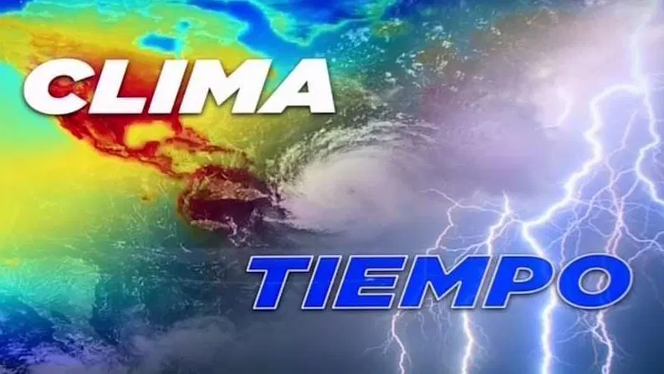
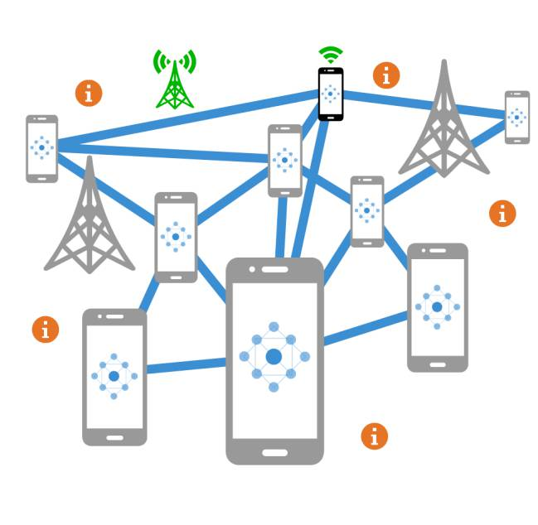
No es factible implementar un sistema de enfriado Wi-Fi al aire libre.
La mayoría del territorio nacional ofrece condiciones climáticas totalmente diferentes.
azotes de la madre naturaleza (huracanes, inundaciones, deslizamientos de tierra, incendios, etc.) . No es preciso un estatus del clima en tiempo real.
saturaciones excesiva
Nos podría dar pauta a un inconveniente con el análisis d nuestro trabajo.

Slide 5
Miércoles, 14 de Noviembre 2012
Referencia bibliográfica: Diana Bri, Marta Fernández-Diego, Miguel Garcia, Francisco Ramos, Jaime Lloret: How the Weather Impacts on the Performance of an Outdoor WLAN. IEEE Communications Letters 16(8): 1184-1187 (2012)

